Slide 1


Soutenance de fin d’apprentissage
Architecte Logiciel pour le Programme API
Présentation du 21 septembre 2017
Par Émeric Tosi
Master 2 STRI
Promotion 2017
À l’attention de :
M. Rahim KACIMI (tuteur universitaire)
M. Didier MARTY-DESSUS (2nd membre du Jury)
M. Yan DELCROIX (tuteur en entreprise)
Notes:
Bonjour,
Je tiens tout d’abord à remercier mes deux tuteurs ici présent pour m’avoir encadrer, suivi et aider lorsque j’en ai eu besoin.
Au travers de cette soutenance je vais vous dresser un bilan de mes deux années d’apprentissage, la synthèse de ce que j’en retiens et ce que cela m’as apporté.

Slide 2
Sommaire
Le groupe Orange et sa DSI
Le programme API et ses objectifs
Conception et développement d’outillage
Support et accompagnements des projets
Animation et communication autour des API
Notes:
Voici le sommaire de cette soutenance et les points que je vais aborder
Tout d’abord je vais vous présenter le groupe orange pour ensuite détailler l’environnement dans lequel j’ai évoluer pendant ces deux ans
Puis j’aborderai mes réalisations, mes services aux projets et enfin le travail de promotion des API auquel j’ai participer.

Slide 3
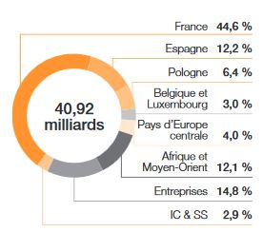
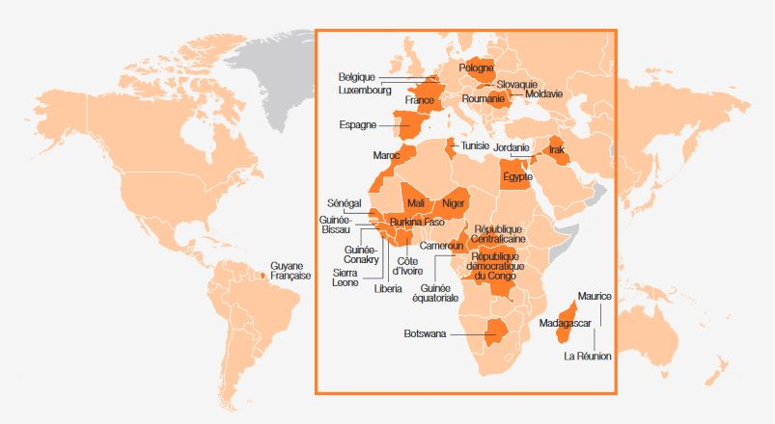
Le groupe Orange et sa DSI
Le groupe Orange Le Programme API Outillage Accompagnement Animation
Notes:
Le groupe orange, je ne vais pas vous l’apprendre est un des principaux opérateur de télécommunications dans le monde. Son chiffre d’affaire est de 41milliards d’euros et il est présent dans 29 pays pour servir ses plus de 260 millions de clients.
Bien évidemment la part principale du chiffre d’affaire vient du marché français.
Historiquement, c’était notre opérateur national français, encore reconnus jusqu’en 2013 sous le nom de France Télécom. À partir de cette date le groupe se nomme simplement Orange.
La second part représente le secteur entreprise et vente en gros.

Slide 4
Le groupe Orange et sa DSI
Le groupe Orange Le Programme API Outillage Accompagnement Animation
La direction des systèmes d’information
  Gestion
  Gouvernance
Le pôle architecture
Notes:
Une des directions majeures du groupe se situe dans les services (exemple orange bank).
Le système d’information est donc le centre de l’attention et l’objet d’une multitude de fusions et modifications. De plus l’héritage laissé par toutes les technologies commercialisées complexifie énormément la maintenance et l’évolutivité du SI.
C’est pourquoi la DSI à un rôle si crucial dans les grades entreprises. C’est le cœur du SI mais est aussi son cerveau pour ses rôles de gestionnaire (chef d’orchestre) et directeur du SI.
Le pôle architecture est une entité de la DSI regroupant les différents architectes et travaillant majoritairement sur la partie conception (du SI comme des applis qui s’y trouvent).

Slide 5
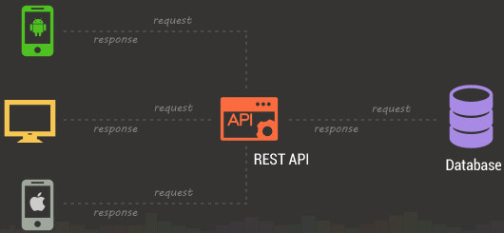
Le programme API et ses objectifs
Le groupe Orange Le Programme API Outillage Accompagnement Animation
Une API REST c’est quoi ?
Notes:
Avant de continuer je vais vous présenter succintement ce qu’est une API REST.
Lors une API REST c’est une service simple s’appuyant sur le protocole HTTP (un service web en quelque sorte).
Il offre une interface unique (similaire à une URL d’accueil pour un site web) et organisé sous forme d’arbre de ressources.
On manipule donc des ressources sur lesquelles on applique des méthodes.
Une API effectue donc ces traitements demandé par un utilisateur (une requête) et renvoi le résultat (la réponse à cette requête) .

Slide 6

Le programme API et ses objectifs
Le groupe Orange Le Programme API Outillage Accompagnement Animation
Promotion des API
Pilotage et suivi
Centre de compétences sur les API
Accompagnement de la Transition du SI
Notes:
Le programme API prend place sous le pôle architecture, sa mission est de promouvoir les API REST dans les travaux autour du SI du groupe Orange. Le but premier est bien sur de rendre le SI moins complexe, plus facile à utiliser et même réutilisable (chose aisée et souhaitée avec une bonne conception d’API REST).
Bien sur cela permet de réduire les coûts, les délais et d’augmenter la souplesse du SI pour l’intégration de nouveaux services et de nouvelles offres.
Par exemple demain des partenaires expriment un besoin de consommation de telle donnée, dans l’hypothèse que cette donnée soit déjà dans le périmètre d’une API interne, il sera facile de publiée cette partie sans avoir à développer toute une application entière.

Slide 7
Conception et développement d’outillage
Le groupe Orange Le Programme API Outillage Accompagnement Animation
Le serveur de bouchons
Fichier
bouchon
Serveur
de
bouchons
Fichier
bouchon
Fichier
bouchon
Fichier
bouchon
Fichier
bouchon
Requête
Fichier
bouchon
Fichiers
bouchon
Fichier
bouchons
Fichiers
bouchons
Lecture
Fichiers
bouchons
Fichiers
bouchons
Réponse
Utilisateur
Notes:
J’ai tout d’abord participer en effectuant la reprise et l’entière refonte, (conception et développement) d’un outil à destination des projets qui manipulent des API.
Cet outil qui se veut très simple permet aux projets d’offrir un environnement de test, bac à sable, basique puisque statique. Les jeux de tests sont des couples requêtes – réponses qui prennent la forme de fichiers.
Cet outil m’as apporter énormément sur le contact utilisateur et le débogage dans des cas où les utilisateurs ne sont pas techniques.
Ces personnes d’avantage orientés métier business m’ont fait par exemple découvrir et comprendre le fonctionnement du parcours vendeur.

Slide 8
Conception et développement d’outillage
Le groupe Orange Le Programme API Outillage Accompagnement Animation
Le swagger uploader
  Cible des utilisateurs peu techniques
  Centralise les fichiers swagger
  Permet du suivre les travaux et évolutions
Notes:
Un second outil que j’ai développer de zéro est le swagger uploader, littéralement une application d’envoi de fichier qui sont centralisés et y apparaissent triés par domaine business.
Cet outil est d’avantage utilisé par des personnes non informaticiennes que le serveur de bouchons, l’interface est donc encore plus simple.
L’intérêt principal de cet outil est d’offrir un espace unique et libre d’accès de dépôt de ces fichiers synthèse de la documentation pour toute les personnes internes.
J’ai beaucoup travailler sur les outils de suivi et de gestion de projets pour essayer d’appliquer les méthodes agiles tout en suivant les processus.

Slide 9
Conception et développement d’outillage
Le groupe Orange Le Programme API Outillage Accompagnement Animation
Le dashboard de suivi des API
  Offre des indicateurs globaux
  Permet le suivi de la vie de chaque API
  Se met à jour quotidiennement automatiquement
Notes:
Le troisième outil que j’ai conçu mais qui finalement restera sous la forme de prototype pour plusieurs raisons.
La collecte des données nécessaires fut le point noir majeur et le reste encore aujourd’hui puisque ces données ne sont disponibles que sous la forme de fichiers exportés et envoyés manuellement
Un réel besoin grandissant d’automatisation se fait sentir pour réussir à superviser les API à venir, celles publiées, celles en fin de vie, leur consommation en volume et nombre de clients etc.
Ces indicateurs clefs sont aujourd’hui en partie exposés sous la forme de petites API, résultats de ces travaux sur le dashboard, mais la grande partie est manuelle et prend la forme d’un immense fichier excel.

Slide 10
Support et accompagnement des projets
Le groupe Orange Le Programme API Outillage Accompagnement Animation
Les revues de design API
  Réunion collégiale
  Revue de la conception de l’API
  Étape de validation du projet
Notes:
Passons ensuite aux travaux de support et accompagnements des projets.
Certains projets découvrent ce que sont les API, d’autres ont l’habitude de travailler avec mais dans tous les cas la phase de conception d’une API comporte une revue de ces travaux de conception.
C’est une réunion réunissant l’équipe projet, les personnes référents API ainsi que des architectes logiciels ou fonctionnels intéressés.
Ces revues permettent d’identifier à l’avance quelles API sont redondantes ou mal conçues et celles qui seront évolutives, réutilisables par d’autres domaines business etc.
Ces revues design m’ont plongé dans le déroulement d’un jalon du cycle de vie des projets.

Slide 11
Support et accompagnement des projets
Le groupe Orange Le Programme API Outillage Accompagnement Animation
L’aide à l’équipe Gate’Ape Okapi
  Prototype de Gateway
  Besoins sur la sécurité des API
  Étude sur le standard JWT
  Courts exemples utilisant des bibliothèques JWT
Notes:
Une autre opportunité intéressante fut cette aide que j’ai fournis à l’équipe en charge du prototype de gateway.
Une gateway c’est en quelque sorte un point de connexion pour accéder aux API, le fournisseur est derrière et avec le client, ils communiquent au travers de la passerelle. La gateway assure le rôle de garant des connexions / limitations de requetes / sécurité contre les attaques basiques etc.
Le besoin fort aujourd’hui est la sécurité des API sans entraver leur force qu’est la souscription automatique ni leur performances.
C’est pourquoi je me suis chargé du travail de recherche et de courte démo sur les jetons JWT. Ces petits jetons sont inclus dans chaque requêtes, lisible par tous mais ne peuvent être falsifiés. Ils sont générés par la gateway puisqu’on lui délègue la sécurité et les quotas.

Slide 12
Support et accompagnement des projets
Le groupe Orange Le Programme API Outillage Accompagnement Animation
L’équipe technique du programme API
  Constituée d’une puis de deux personnes
  En charge de l’outillage
  Prestations auprès des projets
  Point de contact technique du programme
Notes:
La dernière partie de support et d’accompagnement fut d’encadré et d’aider à la mise en route de l’équipe technique du programme API l’année dernière. Cette année un second membre à rejoint cette équipe. Tous deux ont suivi des formations internes pour revenir faire du developpement.
Cette équipe prend aujourd’hui en charge la maintenance de l’outillage que j’ai developper, conçois de nouveaux outils ou effectue des prestations pour des projets à la demande.
C’est maintenant aussi le point de contact direct pour toute question technique sur les API.
Cette aventure et ces deux personnes m’ont énormément apporté dans la compréhension de processus comme dans pédagogie.

Slide 13


Animation et communication autour des API
Le groupe Orange Le Programme API Outillage Accompagnement Animation
Le réseau social
Le point central de la documentation autour des API
Notes:
Pour la partie communication autour des API et du programme, plusieurs outils sont utilisés, plazza un réseau social pour écrire ou partager des nouvelles, et un wiki regroupant tout à propos des API. De la documentation, des recommandations, des résultats de tests divers, les comptes rendus de réunion du programme API etc.
C’est un gros travail redactionnel qui a deux natures.
Le plazza est vraiment un réseau social donc pour des échanges instantanés, des réactions commentaires.
On pourrait y mettre le contenu du wiki mais cela demanderai beaucoup d’effort pour effectuer la migration et surtout pour maintenir tout ce contenu visible.
Le wiki est vraiment une mine d’or d’informations que l’on propose aux projets, qui font des retours sur certains points que l’on améliore donc.

Slide 14
Animation et communication autour des API
Le groupe Orange Le Programme API Outillage Accompagnement Animation
Les formations
Les hackatons
  Exercice sur un thème précis
  Prend une forme ludique
  Ouvre à la réflexion sur cette thématique
  Permet d’affiner des parties de formations
Notes:
Les activités les plus importantes autour des API sont bien sur ce qui touche aux formations.
Ces formations sont dispensées en interne aux salariés qui s’y inscrivent. Les formations internes sont très pratiqués par les architectes sur le créneaux du midi généralement.
Je n’ai pas eu l’occasion de participer à l‘animation d’une ces formations par faute de planning.
J’ai cependant travailler sur les hackatons, petits exercices pédagogiques et ludique pour sensibiliser à un thème particulier.
Ce ne sont pas des hackatons comme le proposent google ou red hat qui sont de gros événement orienté developpement et innovation.
Le dernier hackaton sur lequel j’ai travailler avec an prend la forme d’un petit jeu de quete dans l’univers star wars dont le but est de faire prendre conscience que la gestion des identifiants et de la sécurité dans les API, on doit y réfléchir et y faire attention.

Slide 15
Animation et communication autour des API
Le groupe Orange Le Programme API Outillage Accompagnement Animation
La communauté des architectes
  Forum
    Section API aujourd’hui abandonnée
  Séminaires
    Permet la rencontre physique
    Offre des échanges constructifs
    Découvre les travaux d’autres programmes et missions
Notes:
J’ai eu l’opportunité de participer aux séminaires des architectes qui se déroule deux fois par an à Arcueil. C’est le rendez vous idéal pour mettre un visage sur un nom, discuter et échanger autour de problématiques actuelles comme futures, et découvrir les travaux des autres programmes et missions des architectes au travers de petits ateliers ou de petites conférences.
C’est par ces événements que j’ai découvert les problématiques et que j’ai compris les stratégies mise en place dans la DSI.
Enfin je participais à la section API du forum des architectes, pour répondre aux questions orientés techniques ou apporter des informations sur des questionnement plus conceptuels.
Cependant cette section fut peu à peu délaissée au profit du plazza, du wiki et des contacts directs avec l’équipe technique du programme.
Elle est aujourd’hui inactive et abandonnée.

Slide 16
Conclusion
Alternance
  Master STRI, grange du savoir
  Entreprise, phase de professionnalisation
Les DSI, cœur de toutes les grandes entreprises, et SI de + en + complexes
Aujourd’hui ce n’est plus « peut on offrir ce service au client ? » mais « en combien de temps peut on l’offrir ? »
Notes:
Pour conclure
j’aimerai tout d’abord mettre l’accent sur l’alternance qui permet vraiment de rester motiver et de mon point de vue d’apprendre énormément plus qu’un parcours classique. On découvre des choses en cours on apprend des concepts, et on les confrontes avec le monde professionnel, qui lui nous apporte de l’expérience.
De ce parcours je retient que les DSI sont aujourd’hui le point vital de toutes les grandes entreprises, ce fait est d’avantage accentué dans les entreprises qui offre du service (comme par exemple Orange). Les systèmes d’informations sont beaucoup trop complexes aujourd’hui et les choix d’architectures reflètent la stratégie de l’entreprise.
Enfin cette dernière phrase résume ces nouvelles problématiques auxquels est confronté le SI de ces entreprises …………

